Slide 1
Coaching to selfcare: Borgernær sygepleje til ældre i Frederiksberg hjemmepleje
Præsentation af; Rikke Volmer Brandsen

Slide 2
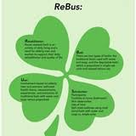
ReBUS – ReBUS 2 go - Implementering

Slide 3
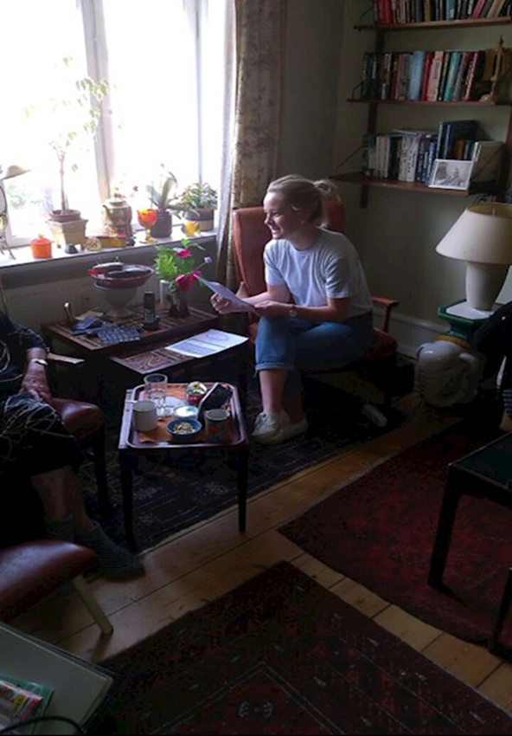
Kobling af teori og praksis

Slide 4
Kerneopgaven
Ud fra en rehabiliterende tilgang støtter vi borgeren i at forblive tryg og aktiv i eget hverdagsliv længst muligt og i alle livet faser ved at forbygge, bistå med praksishjælp, personligpleje og behandling i tæt samarbejde med borgeren og dennes netværk

Slide 5
POMI- Modellen

Slide 6
Progressionen

Slide 7
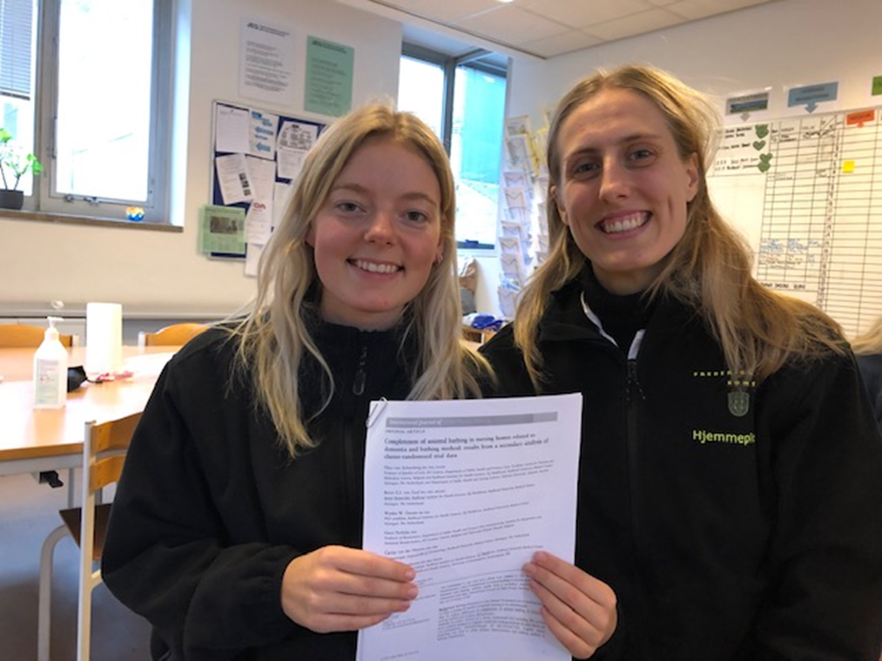
Implementering
”Det har været nemmere at introducere produktet vaskehandsken da man ved, at der ligger evidens bag”
”Min borger, som lider af Parkinsons og lammelse i højre side, kan nu selv deltage i den personlige hygiejne”
”Min borger er terminal, han nyder den varme handske og sætter stor pris på, at han selv kan være med til at deltage”

Slide 8
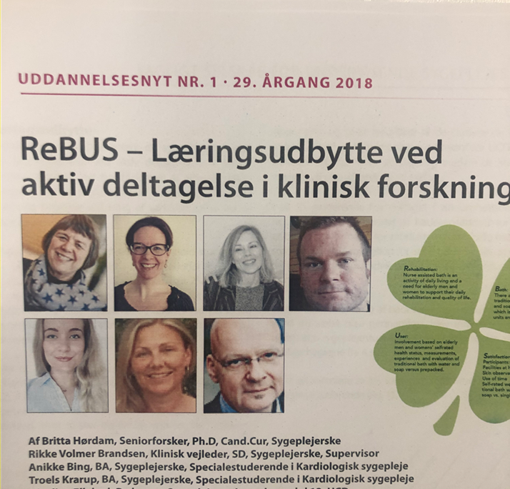
Artikel skrivning
1.Artikel: Uddannelsesnyt 2016 ReBUS: forskning i basal sygepleje hverdagsrehabilitering i forbindelse med personlig hygiejne 2. Artikel: Uddannelsesnyt 2017 ReBUS: Praksisnær forskning i et innovativt samarbejde mellem UCC og Frederiksberg Hjemmepleje, med aktiv deltagelse af sygeplejestuderende 3. Artikel: Jounal of nusing education and practice 2017 Nurse-assisted personal hygiene to older adult 65+ in home care setting 4. Artikel: Fag og Forskning 2018 ReBUS: Læringsudbytte ved aktiv deltagelse i klinisk forskning 5.Artikel: American Journal of Nursing Science” Empowerment Improves Older Adults’ Rehabilitation in Homecare Settings” 2018 6. Artikel: Journal of Nursing Education and Practice “Nurse-assisted personal hygiene to older adults 65+ in home care setting 2019
7. Artikel: sygeplejefagligt tidskrift, Forstyrrelsen 2020 “Styrk Hjemmeplejen

Slide 9
Udgivelser

Slide 10
Tak for jeres opmærksomhed
www.diakonissestiftelsen.dk/sygeplejerske/rebus-kronologi

